Slide 1

OSS-2조
2조 Team-Github

Slide 2
조장
마인혁
업무: 자료조사, 발표
깃허브 관리
한윤택
업무: 자료조사, 자료 요약, 자료 병합, markdown 작성, ppt 제작,
깃허브 업로드, 깃허브 관리, 깃허브 꾸미기
조원
전건주, 김선우, 김주완
업무: 자료조사

Slide 3

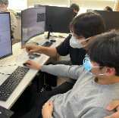

MEET
THE TEAM
모르면 서로 알려주는 조
ossQB – 2조
스스로 해내는 조
Friendship
Our Character
Teamwork

Slide 4
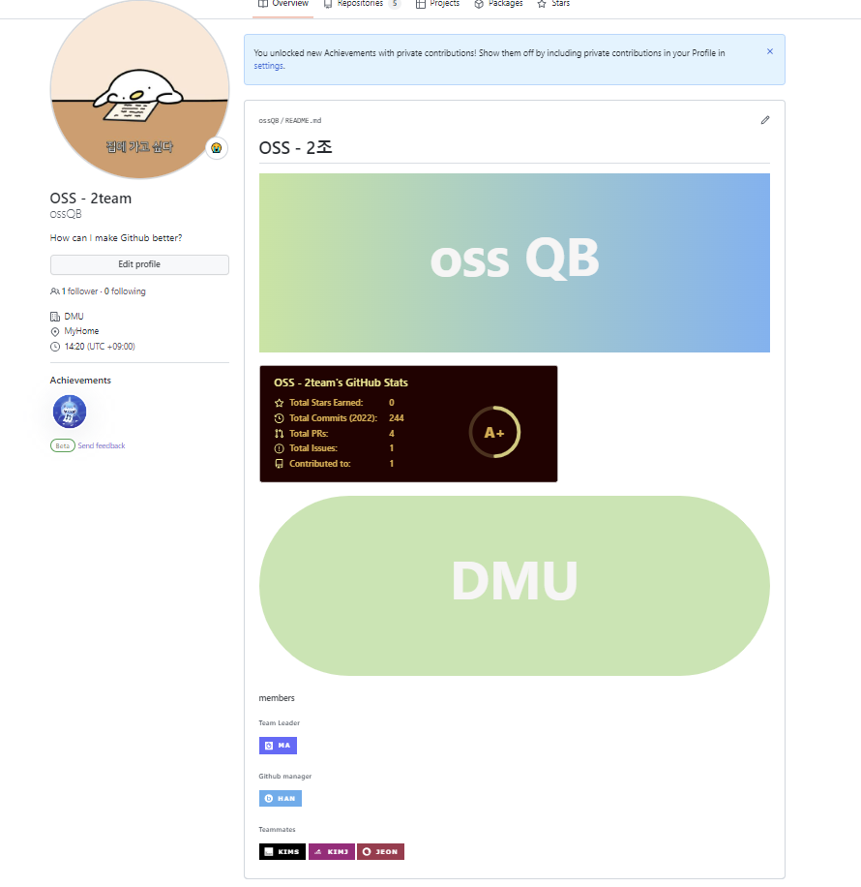
2조 ossQB 메인 화면
재밌는 분위기
- 재밌는 수업을 원하는 팀 멤버로 구성됨
할 때 하더라도 재밌게 활동하고 싶었음
프로필 사진으로 분위기 환기
프로파일을 꾸밀 수 있는 기능 최대한 활용
링크로 개인 깃허브로 이동 가능

Slide 5
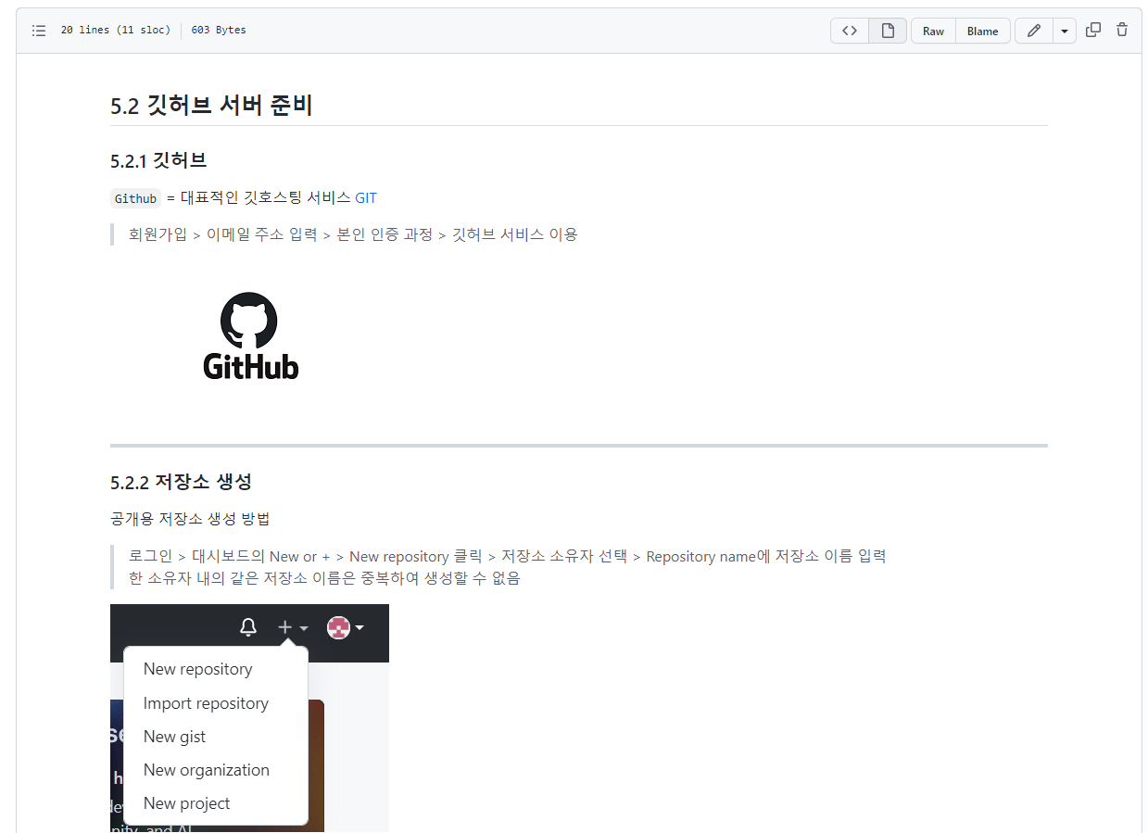
2조의 핵심 가치 (차별성)
- ‘핵심 개념 위주’ Github 제작
- 단순히 교과서를 요약하는 것은 중요하지 않음
- 직접 이해하게 하는 깃허브가 목적
개념을 제외한 불필요한 부분을 과감히 삭제
보는 이의 이해를 돕는 ‘핵심 개념’ 강조

Slide 6
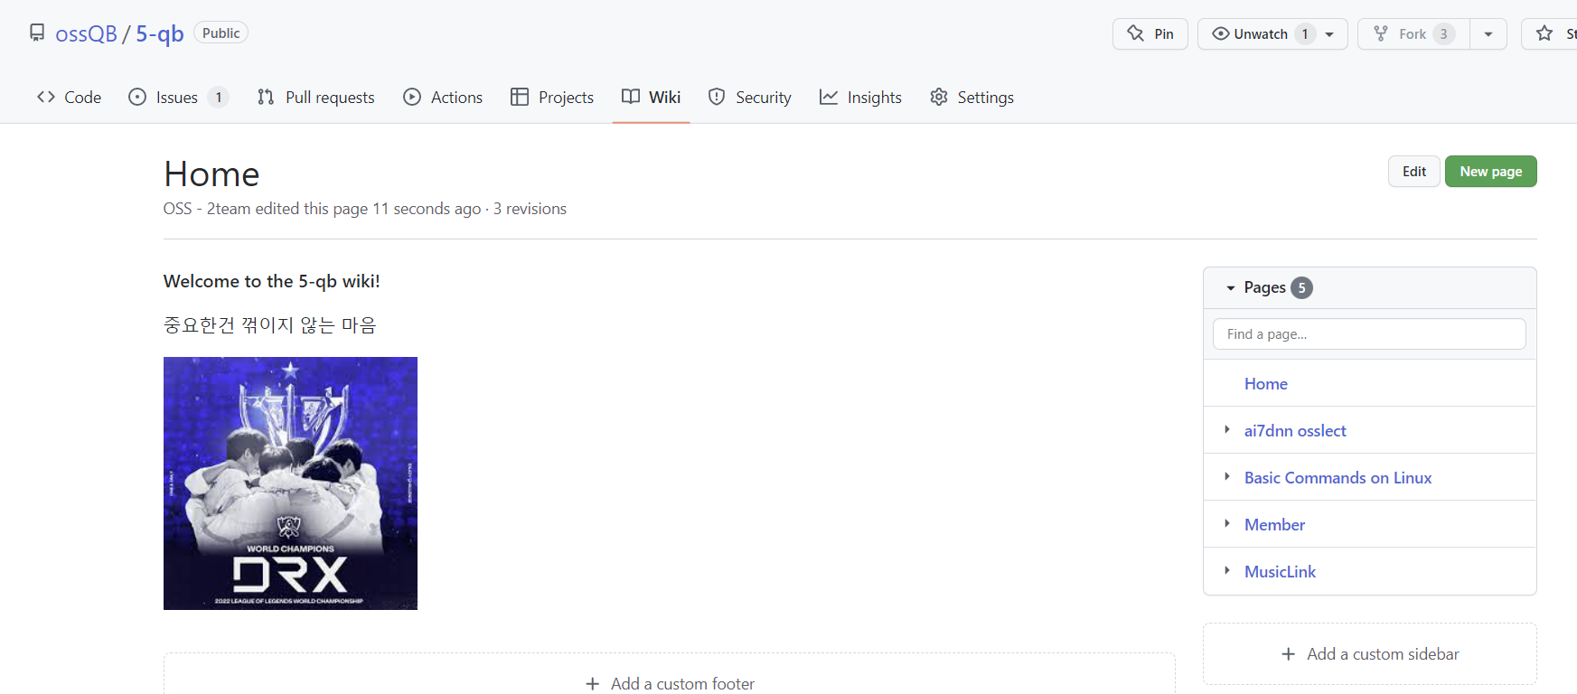
2조 Github 구축 소개
저장소 / 위키 구조
위키는 자료나, 링크, 혹은 노래 등을 통해 의욕 고취
저장소 구조는 뒤에서 자세히 다룰 예정
핵심 4가지
빠르게 개념을 파악할 수 있게 하는 것이 요점
이해에 도움이 되는 사진을 적절히 사용
깃허브의 Markdown 언어를 최대한 활용
목차를 나눔으로써 필요한 부분만 읽기 편하도록 하게 함

Slide 7
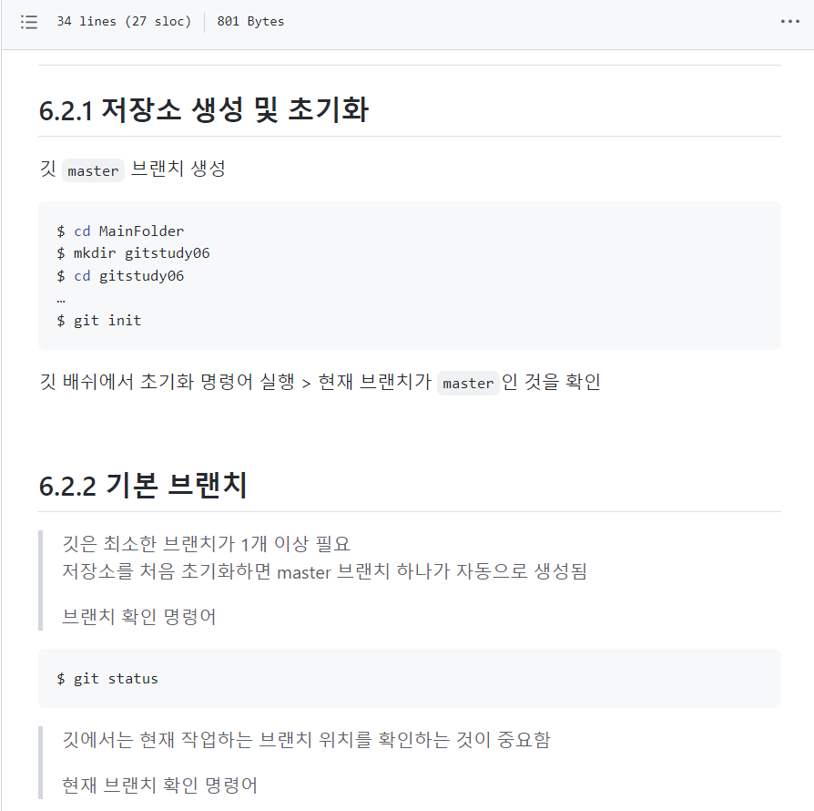
구축 소개
-교과서 요약-
교과서 요약에서 추구하는 것은 ‘핵심과 실천‘
정말 필요한 실습 코드 부분만 작성하고 대부분 실습 코드와 정리 챕터는 과감하게 생략
고의적인 불친절함을 통해 오히려 복습과 실천 효과 창출

Slide 8

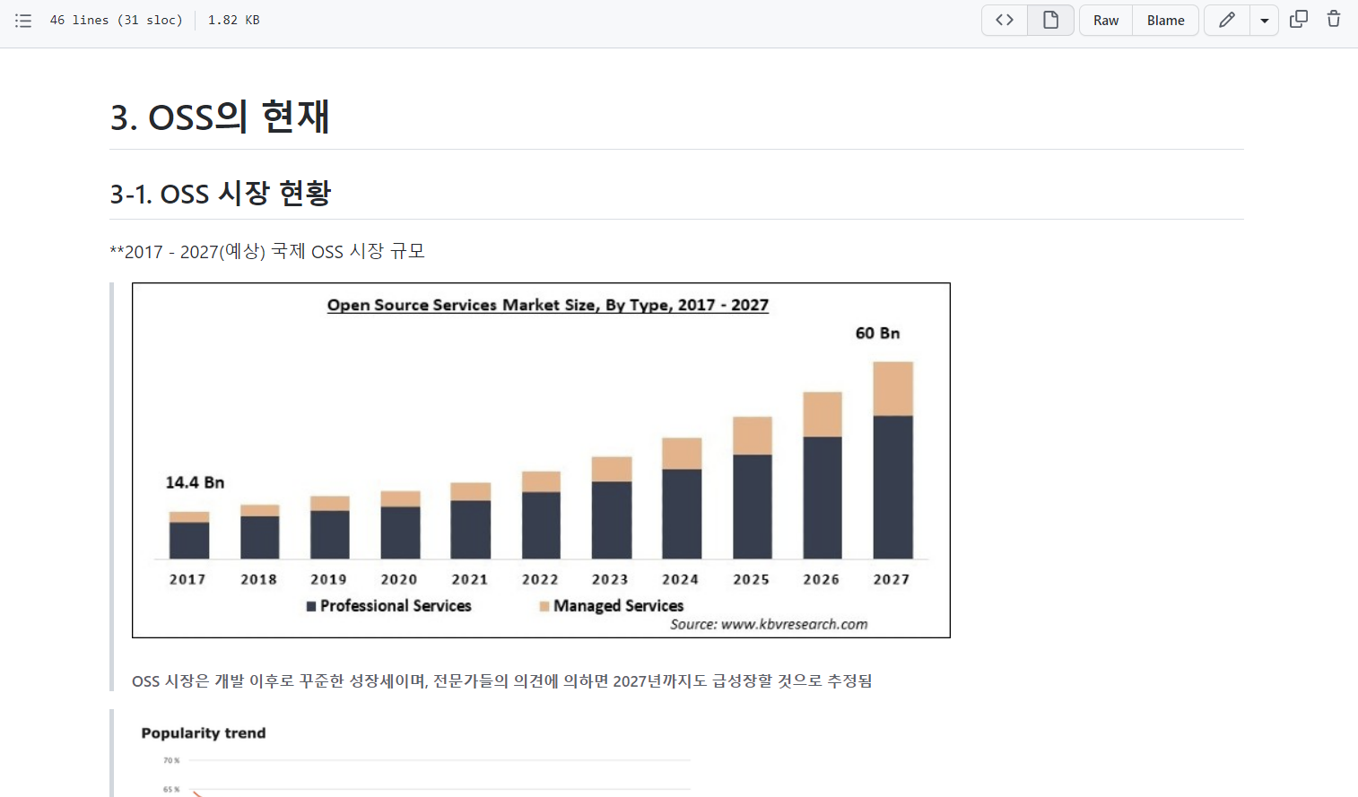
구축 소개
-OSS의 역사-
OSS의 역사 파츠의 중점은 정확함
OSS의 역사이기 때문에 양을 늘리기 위해 넣는 부정확한 정보들은 제거
주요 OSS 사례의 경우 사례를 잘 소개하기 위해서는 최소 3가지의 설명을 해야한다고 판단
정확한
최신의
한눈에 보기 쉬운

Slide 9
구축 후기
앞으로의 방향성
우리 조의 단점
다른 조에 비해 객관적으로 보았을 때 실력이 부족함
부랴부랴 과제를 마감하는 감이 없지 않아 있음
우리 조의 장점
다른 조에 비해 체력이 좋은 젊은 피
매주 더 좋아지는 모습과 피드백 수용
깃허브 구축 후기
깃허브 구축 자체는 유의미한 경험이었음
코드 작성이나 표현, 관리 등에서 깃의 이점 체감
VCS 활용 경험을 통해 추후 어떤 작업에 적용하더라도 구조적으로 상당히 도움이 될 것으로 기대

Slide 10
THANKS FOR
YOUR ATTENTION

